Slide 1
CPO
2025/08
Notes:
光互连及CPO是什么、为什么重要？
CPO及OIO市场怎么样，会有什么公司机会？

Slide 2
大模型及IDC面临“通信不可能三角”：速率、距离、功耗
误码率¹为IDC数据通信中的核心指标，用于衡量传输可靠性
提升传输速率、传输距离、降低功耗均使得误码率上升
通信速率
1
低功耗下延长传输距离需降低数据速率或采用更窄带宽
误码率
通信距离
通信功耗
2
3
高速传输耗电量大，低功耗传输通常只能覆盖近程通信
远距离传输信号衰减大，高速率需更高信噪比，需功率补偿
注1：误码率（ BER，Bit Error Rate ）​，IDC场景下标准为 < 1e12，代表平均传输一万亿比特，出现1比特错误
Notes:
3de94ce7-dbfe-424f-a85c-fc2810785285.source.3.zh-Hans

Slide 3
互连技术变革，打破通信瓶颈：铜互连、可插拔光模块、CPO、OIO
Draft
OIO
Concept
Demo
Proofs of concept
Test
Full scale deployment
Optics
Transferring
CPO
Concept
Demo
Proofs of concept
Test
Full scale deployment
Power efficiency
Complexity
Transferred
Pluggable Optics
?
Full scale deployment
3.2T optics
Hard to continue
Copper
?
Copper
Full scale deployment
2.5G
100G
400/800G
800G
1.6T
3.2T
6.4T
Total
Speed
1997
2014
2016
2018
2020-2021
2023
2025
2027E
2030E
Source: Yole
Notes:
为了解决互连难题，过去出现了四条技术路线
四种技术是并行的
为了支撑传输速率从Gbps到Tbps，每种技术不断发展
铜和可插拔光模块共存了很长一段时间，未来铜互联、可插拔光模块、CPO仍将共存一段时间

Slide 4
铜互连速率成为IDC算力释放瓶颈，光互连可突破铜互连速率上限
Draft
通信速率相对算力发展严重落后
铜 => 光：传输速率224Gbps => 800Gbps+
基于铜互连的通信速率4年4x，落后于GPU算力增幅，通信速率成为集群算力瓶颈
NVLink单通道触达铜互连有效传输速率²极限224Gbps，光互连>800Gbp/s可支持算力扩充
Blackwell
7k TFLOPS
FP8
推理算力
11x
上限6.4Tbp/s
CPO
上限1.6Tbp/s
可插拔光模块
Hopper
4k TFLOPS
FP8
光互连
1.75k Tflops
FP16
训练算力
5.6x
NVLink 5.0
NVLink 6.0
1k Tflops
FP16
Ampere
620 TFLOPS
FP16
NVLink 4.0
B100
Rubin
Pascal
19 TFLOPS
FP16
Volta
130 TFLOPS
FP16
800Gbps
网络带宽¹ 4x
NVLink 3.0
铜互连
400Gbps
H100
200Gbps
A100
Source: Nvidia
注1：InfiniBand网卡带宽
注2：有效传输速率，保证误码率不超过可用临界值的稳定传输速率
Notes:
上述技术路线如何解决三大难题？
光解决速率
CPO解决功耗

Slide 5
铜互连传输距离成为IDC扩量瓶颈，光互连可突破铜互联距离上限
Draft
IDC扩张对互连距离提出更高要求
铜 => 光：传输距离 2.5m => 10m级
GPU机柜间互连距离已突破5m，万卡集群千米级
目前通用速率112Gbps下，铜互连有效传输距离仅2.5m，需采用光互连取代铜互连
有效传输距离¹(m)
Rack & Rack
>5m
Rack & Rack
>5m
200G光互联
>>50m
GPU
···
GPU
GPU
···
GPU
GPU
GPU
GPU
GPU
112G铜互联
2.5m
传输速率（Gbps）
Data center interconnect
m~km
“铜互连的极限是2.5米-3米，因此铜互连能承载的集群上限大约是万卡规模”
—博通高速互联系统架构师
Source: Marvell、Broadcom专家访谈、 Microsoft Research
注1：有效传输距离，保证误码率不超过可用临界值的稳定传输距离
Notes:
IDC的迅猛扩张，算力、卡数增长带来三大互联难题

Slide 6
可插拔光模块作为IDC光互连主流方案面临功耗问题，CPO可大幅降低功耗
Draft
光模块将成为功耗大户
可插拔光模块 => CPO：功耗下降60%+
2022至2028年，预计IDC光模块能耗占比1%=>8%，增长20x，成为IDC功耗重要组成
CPO方案：降低 60%+光模块功耗，GB200 万卡集群整体电费降低数百万RMB/年¹
TWh
单通道功耗（w）
20x
-63%
10%
8%
8%
6%
5-8
4%
3-5
1%
2%
2.4
0
铜
可插拔光模块
CPO
2022
2028
“CPO主要替代传统可插拔光模块，短期不替代铜互连。CPO方案功耗降低70%（33W→9W），（交换机）整体成本降低30%，具备明确竞争优势。”
—英伟达网络方案架构师
光模块功耗占比（右轴）
全球IDC用电量（左轴）
光模块功耗（左轴）
Source: Lightcounting
注1：按照GB200 NVL72扩展方案，2组网架构层数计算
Notes:
上述技术路线如何解决三大难题？
光解决速率
CPO解决功耗

Slide 7











光互连技术路径：可插拔仍为主流，巨头将商业落地 CPO，OIO初创处于技术验证期
Draft
PO (Pluggable Optics)
CPO (Co-Packaged Optics)
OIO (In-Packaged Optical I/O)
交换机芯片
光引擎
电信号
电信号
光信号
速率
中：1.6Tbps (2025)
高：6.4Tbps (2026)
极高：12.8Tbps (验证中)
市场规模
2023
$bn级
$mn级
-（未商用）
代表厂商¹
国产优势：高速率产品率先实现技术突破，全球前10大厂商中国占7成
巨头大力布局：CPO为新一代技术中最易商业化落地的路径
初创抢先布局：OIO一步到位，绕过巨头CPO生态制约
CR3: 50%
CR3: 71%
-（未商用，玩家极少）
代表厂商
最新动向
已全面应用于AIDC，大规模商业落地
25-26年将商业化，技术成熟
以Demo为主，研发与验证阶段
24A，800G出货量 >200w，全球份额40%
24Q4，1.6T率先认证并出货
25Q2 ，Spectrum-X CPO交换机交付
预计26Q2 ，Quantum-X CPO交换机交付
预计26年中大批量产
24A，出货1.5w TeraPHY样片给英伟达、台积电等做验证
Source: TSMC、Insight Partners、QYResearch、Morgan Stanly、 LightCounting、AyarLabs CEO
注1：仅展示赛道中份额最大的公司
Notes:
光互连大势所趋，开始详细讲光
宏观视角，光的三种技术路径的差异，以及当前所处阶段
差异：连接距离，速率上限
阶段：规模看市场成熟度，动向看商业化阶段

Slide 8
CPO解决可插拔光模块的信息损耗、功耗、速率痛点
Draft
硬制约：PCB走线带来高信息损耗，信息损耗 22db >> IEEE标准 16db 导致信号中断
CPO不走 PCB损耗仅 4db
软制约：长距离需高功耗补偿（20W，占整体光模块 2/3）且限制速率
CPO 10x级缩距，传输速率上限提升4x
信息损耗
速率上限
正面
侧面
交换机芯片
光模块：30W¹
20W (数字信号处理器) + 10W (光引擎，含光源)
Pluggable
传统方案
ASIC
4-9db
6-8cm
1.6Tbps
ASIC
Substrate
PCB
交换机芯片
光引擎：7W
CPO
进阶方案
ASIC
外置光源：2W
22db
6.4Tbps
Substrate
<1mm
ASIC
PCB
Source: Nvidia
注1：功耗均为1.6Tbps速率下
Notes:
讲完光的宏观，进入微观
CPO相比可插拔到底解决了什么
从图上看，拆分整合（光引擎、光源）
缩距降低功耗
拆分光源解决散热

Slide 9



IDC互连按照距离可分为 Scale Up与 Scale Out
Draft
Scale Up
Scale Out
单机柜叠加GPU直连、全连，距离<5m，高频交互强调低延时，铜互连为主
算力节点横向互连，距离>5m，强调可扩展性，光互连为主
Copper interconnection
Optical interconnection
Port (copper)
Optical module
NVLink
GPU
NVLink
GPU
NVLink
NVLink
GPU
GPU
GPU
CPO Swtich
GPU
GPU
GPU
NVLink
GPU
GPU
GPU
GPU
GB200 NVL72
Rubin NVL288
GB200 SuperPod NVL 576
B200 × 72 / rack
Rubin × 288 / rack
GB200 NVL72 × 8
Source: Nvidia
Notes:
Serdes：芯片中负责低速并行信号⬄高速串行信号的模块，速率受限于芯片制程，影响互连带宽
Serdes是高速率的源头，serdes速率低则整体速率低
海外serdes从56=>112=>224

Slide 10
国内光强电弱，CPO为补足Scale Up 电（铜）短板关键技术
Draft
全球市场份额
国内厂商
海外厂商
高
国内份额高，优势大
国内份额极低，优势小
① CPO之于国内：雪中送炭
Scale Up以电（铜）互连为主
光强：硅光、封测受制程限制小，国内光模块占全球>60%
电弱：电芯片制程落后海外，市场多“独苗”，份额长期<5%
CPO绕过制程，用于Scale Up，进一步强光，补电弱短板
② CPO之于海外：锦上添花
无制程限制，优先发展电芯片&压榨铜互连
CPO优先落地Scale Out（易商业化）
Marvell
65%
3nm
Broadcom
62%
5nm
日月光
45%
中际旭创
36%
新易盛
23%
20%
5nm
Coherent
Marvell
Broadcom
20%
3nm
21%
Realtek
Amkor
16%
16%
制程限制
长电科技
11%
通富微电
<5%
3nm
Mellanox
8%
Credo
4%
1.6%
16nm
光迅&华工
4%
盛科通信
低
高
800G光模块¹
纯组装 / >100nm硅光方案
封测OSAT¹
受制程限制小
交换机芯片¹
16nm-5nm
高速电芯片¹
7nm-3nm
Source: 长江证券、盛科通信招股说明书
注1：800G光模块市场份额为2025E数据，封测OSAT采用2024A数据，交换机芯片采用2020A数据，电芯片采用2023.08 通信单通道50/100G DSP数据

Slide 11
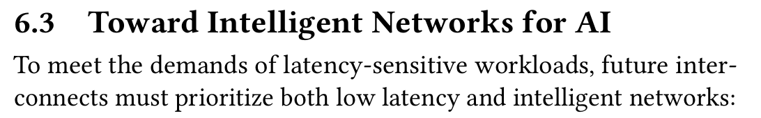
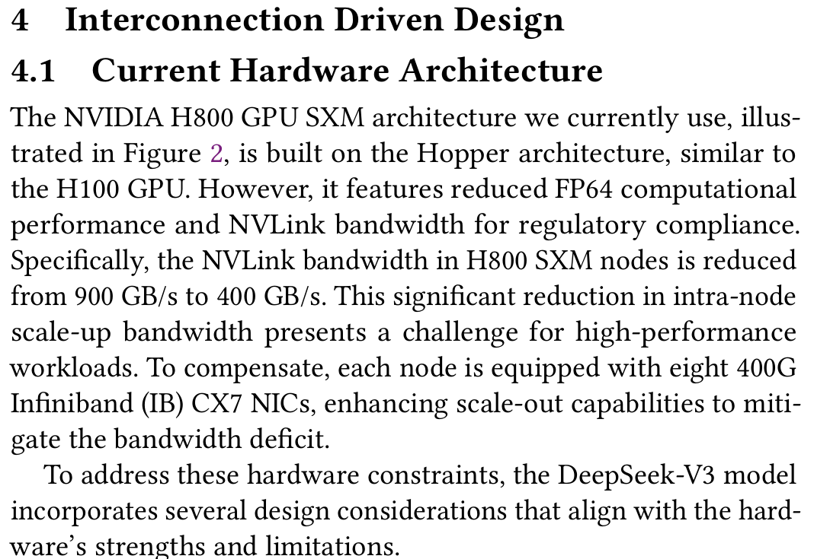
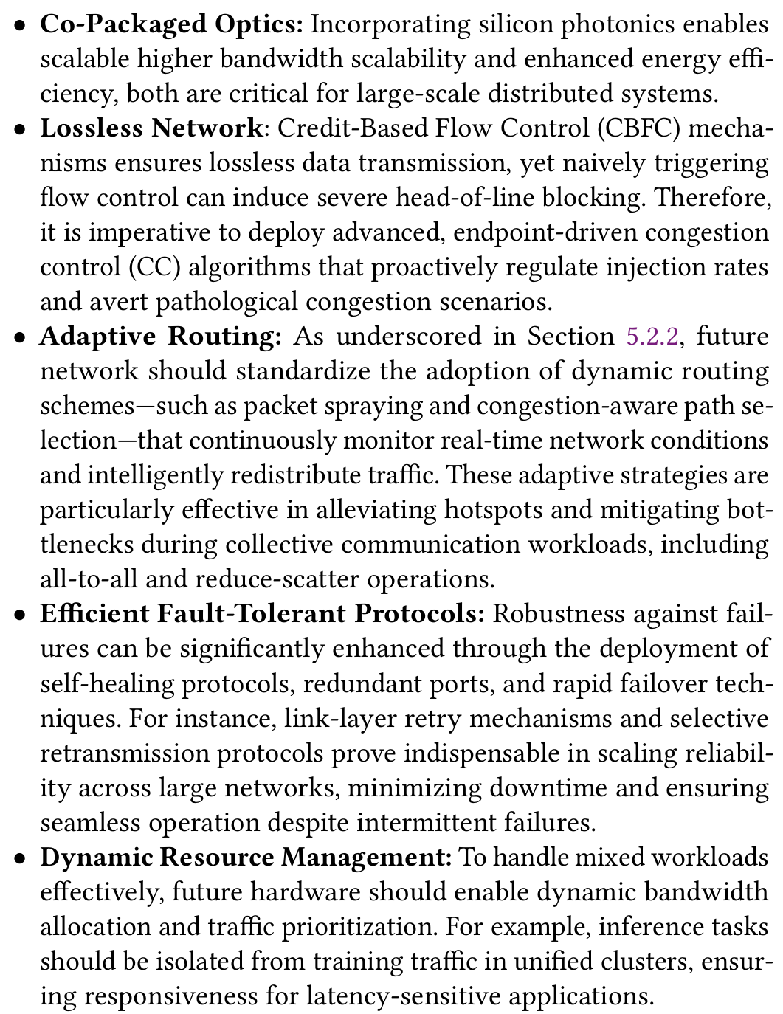
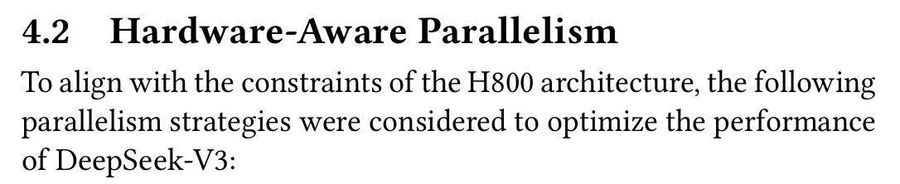
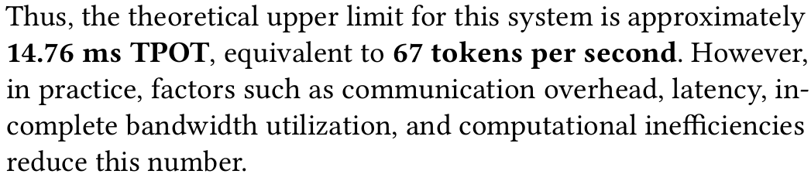
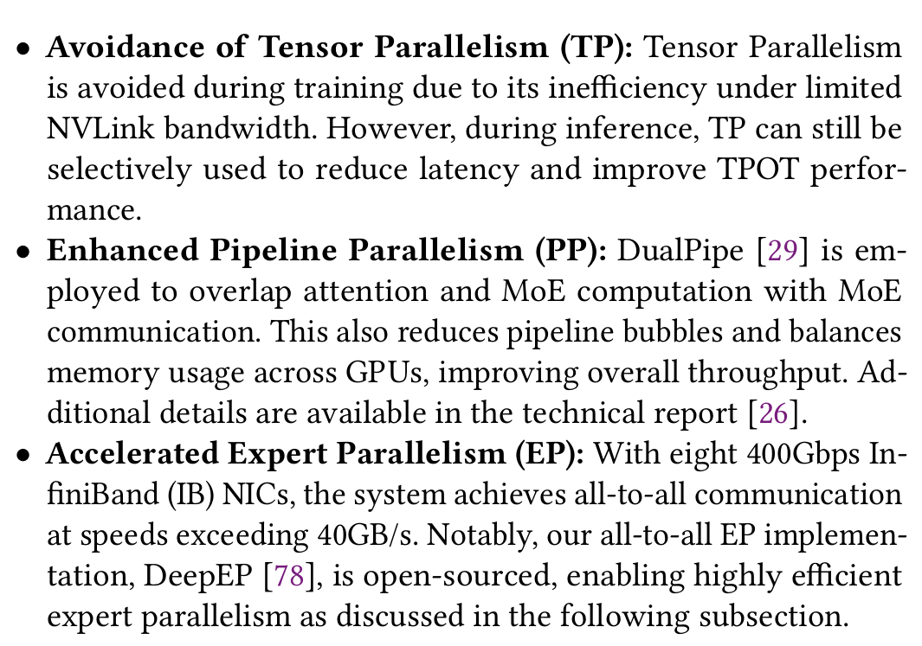
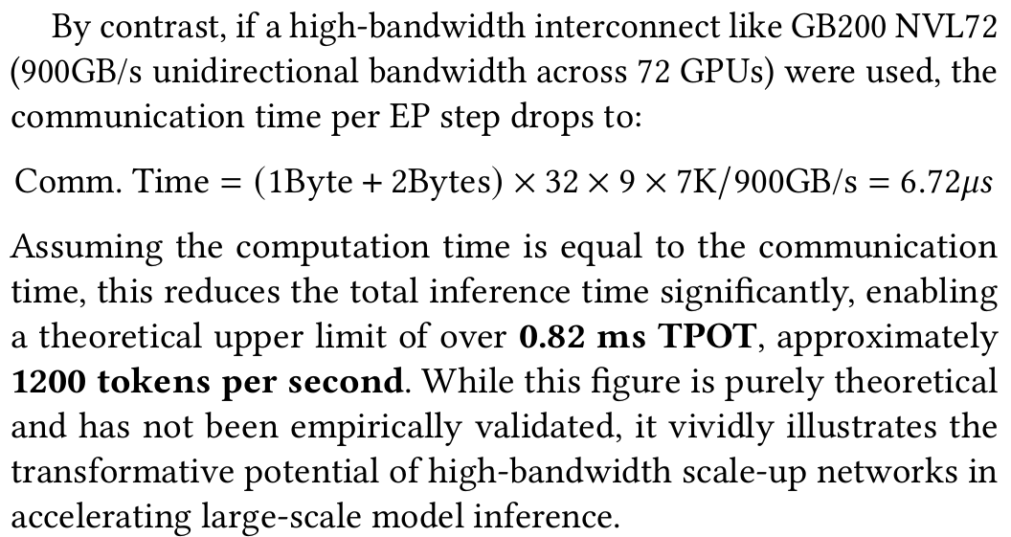
DeepSeek：国内LLM受限于GPU互连带宽，CPO为优先探索方向
Draft
H800互连带宽限制网络架构、训练策略、推理速度
CPO的高带宽、高效能可解互连限制
①
H800带宽相对H100砍半
① 网络架构：被迫用Scale Out弥补Scale Up
② 训练策略：被迫放弃张量并行
③ 推理速度：MoE推理速率为H100的1/20
②
③
Source: Deepseek
Notes:
1. DS

Slide 12
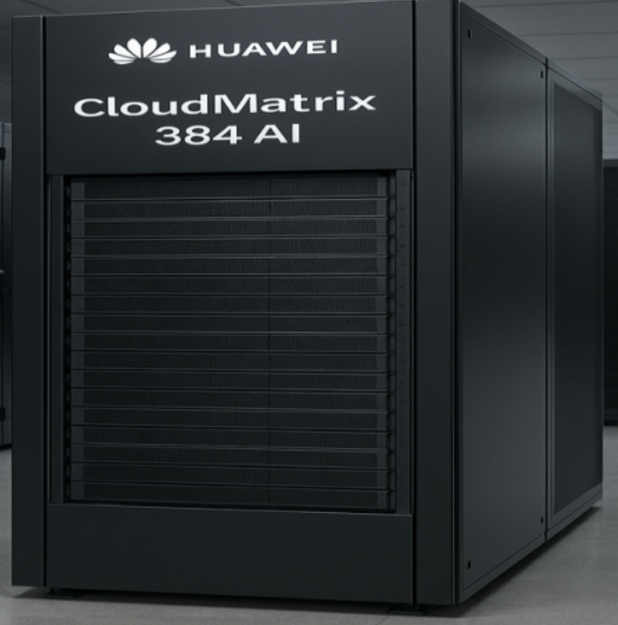
华为：依赖Scale Up补足性能差距，需大量光模块，代价是极高的功耗
Draft
华为 vs. 英伟达：集群堆卡弥补单卡弱势
CM384¹ Scale Up需大量光模块，总功耗为NV的4x
GB200 NVL72
华为CM384¹
CM384采用全光互连需6912个光模块，其中Scale Up占70+%
单卡
带宽
计算
更弱
-61%
-69%
CM384光模块数量分布
光模块 × 6912
> 2.5m
Rack × 16
单卡Scale Up带宽（TB/s）
单卡BF16计算性能（TFLOPS）
CM384
Scale Out
Scale Up
集群
带宽
计算
更强
整机功耗~4x
平均计算功耗~2x
需要CPO
+108%
+67%
+286%
+131%
整体Scale Up带宽（PB/s）
整体BF16 计算性能（PFLOPS）
整机功耗（kW）
平均计算功耗（W/TFLOP）
Source: Nvidia、华为、SemiAnalysis
注1：CM384全称CloudMatrix 384，由384张昇腾910C NPU组成单机柜，对标GB200 NVL72机柜
Notes:
1. DS

Slide 13









海外巨头并行布局 Scale Out与 Scale Up，CPO落地1-2年内看Scale Out
Draft
战略定位
Scale Up统治地位，强推铜到强推CPO
Scale Out统治地位，未来5年押注CPO实现Out到Up的渗透
“NVL72使用铜缆互连较光模块大幅节省了成本，铜缆高速连接的成本仅为光模块的20%”
—黄仁勋，GTC 2024
“CPO 是应对 AI 集群带宽需求的关键技术，其集成化设计可显著提升系统能效”
—Hock Tan，25Q2 Conference Call
GTC 2025：着重介绍了其与台积电等合作伙伴开发的首款基于1.6T硅光引擎的CPO交换机系列
于23年开始联合产业伙伴推动CPO方案，目前已在各环节实现单环节测试可靠性，但未完整部署并获得运营数据
整机交付为主
交换机核心组件为主
Scale Up
产品布局
NVL 72 GB300
整机柜服务器
Rubin 288
整机柜服务器
Tomahawk 6
以太网CPO芯片
25.06交付
25.07交付
26Q2交付
Scale Out
产品布局
Spectrum-X
以太网 CPO 交换机
Quantum-X
InfiniBand CPO交换机
Tomahawk 5
以太网 CPO交换机
26Q1交付
25Q2交付
26Q2交付
xx
基于铜互连
xx
基于CPO
25-26年CPO密集落地于Scale Out
28-29年密集落地于Scale Up（博通预测）
Source: Nvidia、Broadcom

Slide 14


万卡集群扩展支撑CPO百亿级市场
Draft
Base case
CPO规模
=
潜在CPO端口数
×
渗透率
×
单价
CAGR 172 %，2030e 收入约 93 亿美元
NVIDIA Rubin＋Broadcom TH7 开始全面替换高端可插拔模块，渗透率 ~45 %
①
②
① 潜在CPO端口数： AI/HPC GPU＋交换机，需要 800 G/1.6 T端口数 ~ 2030E 亿级
② 渗透率：HPC集群新建支撑高渗透，2030E 45%
Bull case
“Meta的HPC集群中，35%的连接方案已采用CPO”
—博通高速互联系统架构师
CAGR 210 %，2030e 收入约 270 亿美元
假设 CPO 方案在 800G/1.6T 所有节点都成为主流，渗透率>60 %，并向 400 G 量级下沉
新建优先渗透：为避免重置成本，新建IDC对CPO的态度为能用则用
Amazon、Meta、谷歌、xAI建立十万卡集群，必须用光互连
Bear case
CAGR 107 %，2030e 收入约 10亿美元
只在极高端 AI 集群试点，渗透率≤15 % （渗透难点）
Source: Morgan Stanley Research, Lightcounting, SemiAnalysis, 专家访谈

Slide 15
互连技术范式变革带来新的市场机会
Draft
铜互连
云计算、移动互联网爆发
带宽需求持续放大
可插拔光模块
AI爆发
高速光模块需求持续放大
CPO/OIO
x
市值（十亿元）
连接器+线缆
40%
光模块盒子+封装
35%
交换机芯片+光引擎封装
25%
xB
估值（十亿美元）
0.17B
FiconTec
2019
并购启动
100
天孚通信
2005¹
电芯片
（高速接口）
15%
4.4B
电芯片
10%
2.5B
物理层接口芯片
（高速传输接口）
30%
356
294
LightMatter
2024 D轮
硅光芯片+光源
20%
新易盛
2008¹
Celestial AI
2025 C轮
中际旭创
2008¹
光芯片+光源
15%
1B
AyarLabs
2024 D轮
周边硬件
40%
周边硬件
40%
周边硬件
30%
20
剑桥科技
2006²
2000
铜连接大范围应用
2010
光模块公司批量创立
陆续成为行业龙头
2020
巨头入局，相关初创获资本青睐
2030
注1：日期为公司成立日
Notes:
范式迁移下存在着变与不变
不变：三层对应关系不变，周边硬件等低附加值、接口芯片层、封装层
变：迁移过程中，新玩家涌入，投资关注点迁移

Slide 16




CPO关键模块：硅光芯片、电芯片、主控芯片、集成交付
Draft
出入口
行走通道 + 转换
放大 + 优化
主控
光的产生与接收
光信号中枢，光⬄电
电信号控制中枢
信号处理
集成交付¹：先进封装 + 整机集成
中介层
交换机芯片ASIC
光纤
硅光芯片
电芯片
激光器
注1：未包含Foundry
Notes:
For简单理解CPO关键环节
用跨语言通话理解：当我和一个说韩语的人打电话
光纤：电话线
激光器：喇叭。这俩没那么重要
硅光：翻译官，光电互译
电光：声音润色，让声音更大，听得更清楚
交换机：末端首脑

Slide 17
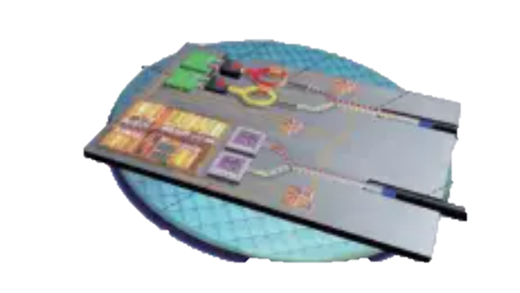

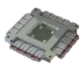







产业链：光电信号中枢、交换机芯片规模大、毛利高，高端（高速光互连）国产替代空间大
Draft
光信号中枢
电信号中枢
交换机芯片
集成交付
硅光芯片
激光器
EIC
电芯片
先进封测
设备集成
规模
市场规模¹（2028E）
&
价值占比
$bn
10-20%
$bn
20-30%
$bn
20-30%
$bn
10-20%
CAGR: 40+%
CAGR: 20+%
CAGR: 10+%
CAGR: 15+%
毛利率
40%
50-70%
Serdes自研毛利高
40-70%
Serdes自研毛利高
10-50%
高端封装高
OSAT低
壁垒
研发周期
海外
5年
2020-2025
4年
DSP 3年一代
3年
2-3年一代
5年
2020-2025
国内
7年
2017-2024
10年
2015-2025
7年
2005-2012
9年
2015-2024
国内
落地
节奏
国产
化率
&
量产
阶段
90%
2.5-10G
规模化量产
主导全球
高速
电芯片
（DSP）
待渗透
高速
光芯片
待渗透
高速
交换机芯片
待渗透
70%
传统封测优势明显
低端TIA/DRV
基本替代
25G以下
技术成熟
60%
60%
60%
20%
25G
批量发货
逐步替代进口
~20%
高端TIA、高速DSP芯片严重依赖进口
25%
<5%
100/200G
客户验证阶段
低速DSP
进口占比大
6.4-12.8T
规模化量产
2.5D/3D
快速追赶
10%
10%
<5%
25.6T：小批量出货
51.2T：已发布（华为）
<1%
中低端
高端
中低端
高端
中低端
高端
中低端
高端
Source: Yole、TechNavio、华鑫证券、Broadcom、TSMC、Inphi、ASE、中际旭创
注1：限定在通信市场
Notes:
占比较大、规模较大、毛利较高，电相关芯片，EIC、Switch ASIC，但增速低，偏向于低价渗透=>起量逻辑

Slide 18












































产业链：关注以Broadcom为首的全能巨头和国产卡位初创FiconTec
Draft
光信号中枢
电信号中枢
交换机芯片
集成交付
硅光芯片
激光器
EIC
电芯片
设备集成
先进封测
全球
头部
厂商
硅光芯片
激光器芯片
交换机
封测
光模块
全球
核心
初创
国产
替代
出样阶段，需场景批量落地
出货阶段，CPO布局中
腾讯JDM合作
Source: Yole

Slide 19
博通为最早完整落地CPO的厂商，具备长期身位优势
Draft
博通为目前唯一公开承认已实现CPO交换机（芯片）大规模量产的厂商，TH4、TH5为最早量产的CPO交换芯片
当前身位：领先英伟达约1年，大幅领先Marvell（交换容量紧跟但无自研CPO芯片）、思科（在CPO上谨慎）、英特尔（起步早但后劲不足）
全能巨头在CPO交换芯片的布局时间线
ASIC
交换容量¹（Tbps）
Broadcom edge
~1年
102.4
TH6
Spectrum 6
25.06 量产交付
26量产
51.2
TH5
TH5
TH5
Spectrum 5
方案发布
Demo
量产交付
发布、量产
Teralynx
Teralynx10
Demo
量产交付（非CPO）
25.6
TH4
TH4
方案发布
合作部署
12.8
WEDGE
Demo
2020
2021
2022
2023
2024
2025
Source: Broadcom、Nvidia、Intel、Cisco、Marvell
注1：优先列示CPO交换芯片

Slide 20




博通为CPO能力最全面的厂商
Draft
博通全面参与CPO生态各个环节且综合能力最强，以定制合作模式推动CPO各环节成熟
全能巨头在CPO各环节的能力画像与合作厂商¹
高
中
低
Broadcom | Nvidia | Intel | Cisco | Marvell
高 | 高 | 高 | 中 | 中
高 | 高 | ​高 | 中 | 中
高 | 高 | 高 | ​中 | 低​
​高​ | 中 | 低 | 低 | 低
设计
代工
集成封测
成品拼装
Source: Broadcom、Nvidia、Intel、Cisco、Marvell
注1：不完全列示，优先列示最核心合作厂商

Slide 21
博通为何押注CPO？顺应HPC自研ASIC趋势、网络配套形成生态卡位
Draft
① ASIC大势所趋，份额有望迅速赶上GPU，博通为核心
HPC考虑算力自主+成本优化，越来越多厂商联合博通自研ASIC与英伟达解绑
谷歌、Amazon 25-26年稳定量产；26年OpenAI、xAI新量产订单将“AISC出货量超越GPU”时点从27-28年提前至26年
博通主要合作方Google、Meta预计占25年ASIC出货量~60%，博通强生态卡位
出货量占比（%）
2025E 主要ASIC厂商出货量
26年ASIC反超GPU
10-30万张
Meta
Amazon
MSFT
Intel
140-150万张
>33
Amazon
Amazon
MSFT
Intel
Google
Meta
ByteDance
OpenAI
xAI
Google
Meta
ByteDance
Google
150-200万张
ASIC
GPU
博通ASIC
Source: 野村证券、J.P.Morgan、Fubon Research、BNP
注1：AMD计算卡非ASIC，

Slide 22
博通为何押注CPO？顺应HPC自研ASIC趋势、网络配套形成生态卡位
Draft
② ASIC单卡性能更弱，堆卡需光互连与CPO
最强ASIC单卡性能为同代际GPU ~40%，需堆卡补性能差距 => 刚需光互连并积极探索CPO（与国内Scale Up逻辑类似）
预计云厂商ASIC将贡献光模块市场~80%增长，且头部厂商Google、Amazon的最新ASIC开始向CPO演进
BF16/FP16 (TFLOPS)
AMD-MI355X
GB200
AMD-MI350X
46%
AMD-MI325x
B200
Google-​TPU v7p​
H100-SXM1
H200-SXM
Intel-Gaudi3
计划留出CPO接口
34%
42%
AWS-Trainum3
Intel-Gaudi2
AWS-Tranium2
Google-TPU v6e
昇腾910C
昇腾910B
A800-SXM
Meta-MTIA V1
Google-TPU v5p
Meta-MTIA V2
22
23
24
25
26
GPU
ASIC/xPU
通用计算卡
华为
​（预计）量产年份​
Source: Fubon Research、半导体综研、Lightcounting

Slide 23






FiconTec：德国老牌光子装配测试龙头，中企收购卡位国产替代
Draft
市场地位：全球极少数能够为800G以上硅光电子、CPO 光模块提供全自动封装耦合设备的企业
前景：高精度封装能力的重要性在更重视光学的CPO时代会提升
中企收购弥补国内技术空白
盈利：毛利超封测行业平均值（ ~30% ），亏损持续收窄
亿美元
于德国成立
专用设备供应商
获德国mic seed轮投资
被中国上市公司RoboTechnik以10.11亿 RMB 100%收购
2001
2002
2025
光电器件微组装+自动化测试垄断地位
交付：低量高价，重交付，产能利用率85%（销量>产能，靠去库存发货，产能利用率大概率是交付节奏束缚）
2025.06
硅光修复0-1突破
台积电迫切想要但产能被英伟达包圆
2023A 营收拆分
产能94台
产量80台
销量96台
85%
235万/台
700+台
测试设备等
平均ASP
全球交付
产能利用率
测试+清洁+修复三合一设备
上下游：巨头客户占比大，供应商集中
微组装
自动微光学组装
5nm精度光耦
精度+集成度全球领先
客户占比
供应商占比
CR5
Tech Group AS
标准机硬件长期委外
ASSEMBLYLINE 系列
Source: 公司官网、深交所最新文件

Slide 24





CPO核心初创对比：AyarLabs、Lightmatter、Celestial
Draft
2015_{US}
2020_{US}
2017_{US}
业务
&
核心产品
OIO芯粒制造
Scale Up光学全栈供应
CPO/OIO 连接层光学硬件
512Gbps 光 I/O 带宽
功耗低至 4.9pJ/bit
卡间：PFLink，14.4 Tbps/die
交换机：PFSwitch
可采购的中介层
自有硅光芯片 + 模块级封装方案
TeraPHY芯粒
Photonic Fabric方案
Passage系列
估值
&
融资
1B
2024.12 D轮，融资$1.55亿
2.5B
2025.02 C1轮，融资$2.5亿
4.4B
2024.10 D轮，融资$4亿
产业资本：Intel Capital、Nvidia、AMD、GlobalFoundries
产业资本：AMD Ventures、Samsung
产业资本：Google Ventures
核心优势
硅光子单片集成 + Chiplet 标准化生态
技术被纳入 PCIe 6.0 标准，形成生态壁垒
系统级OIO方案，验证周期长
跨越控制/交换芯片、硅光芯片、封装热-机械协同等多个环节
兼容 Broadcom CPO 生态，链条成熟
封装层抽象成硬件，交付更可控
落地进展
POC -> 量产之间
验证 ->设计导入/早期送样
验证 → 设计导入阶段
2024.10：过去 18 个月已小批量出货 15k颗芯粒
26E：首批高量产客户（AI 加速卡 / 交换机）上机
公司宣称已与匿名头部制造商开始设计导入阶段
2025 H2开始送样、2026年后见到搭载产品、2027年量产爬坡
Passage中介层先行、与 OSAT/代工/SerDes伙伴协同推进
25年夏供货；2026 L200 CPO芯粒计划面向客户

Slide 25
总结
Draft

Slide 26
附录：Deepseek为什么认为CPO可解Scale Up
MoE的All-to-All专家并行需大量节点通信，国内可得NV卡间带宽均受限 => Scale Up场景受限
CPO可提升带宽并降低延迟 => 显著提升MoE推理速度，打穿Scale Up瓶颈
卡间带宽（GB/s）
~18x
-56%
B200
H100
H800
H20
H800（DeepSeek）
GB200 NVL72
卡间带宽（GB/s）
推理速率（token/s）
Source: Deepseek、Nvidia、华为
Notes:
1. DS

Slide 27








附录：博通CPO产业链
Draft
设计
代工
集成封装
光学组件耦合
成本拼装
驱动力，争夺制定权，打NV
时间线，TH前几代的情况可以放
给具体的动作，从新闻和动向看出其站位，比如出货量
机构给博通的判断确保方向不错
交换机芯片晶圆
交换机芯片+CPO
交换机芯片+CPO+Lens
CPO交换机
电芯片晶圆
终端用户
光缆
硅光芯片晶圆
光源芯片
ELS光源模块
Source: Broadcom

Slide 28




































附录：产业和公司Map
Draft
Design House
Foundry
OSAT
Transceiver
Equipment
Operator
Switch
ASIC
eIC
SiPho
Laser

Slide 29


